Slide 1
Bienestar animal, entre la ciencia, la ética y el futuro de la producción
María Moreno
Food Business Manager (Eu)
Compassion in World Farming

Slide 2

Compassion in World Farming
Con sede en Reino Unido. Oficinas en Francia, Bélgica, Holanda, Italia, Polonia, EEUU y China. Representantes en Alemania, España, Suecia y Sudáfrica
+200 empleados, +1,6 millones de apoyos en todo el mundo
La ciencia como BASE
Actividad:
Abogar por una reforma legislativa
Hacer campaña pública
Colaborar con la industria alimentaria para lograr un impacto a gran escala

Slide 3

Programa Food Business
Equipo Food Business
Activo desde hace más de 15 años, para mejorar el bienestar de los animales de granja en las cadenas de suministro de las empresas
Equipo profesional y técnico que reúne:
Amplia experiencia en la industria agroalimentaria: cadenas de suministro, producción, mataderos, etc.
Formación específica: Doctores en comportamiento y bienestar animal​, Másteres/licenciados: comportamiento animal​, producción animal y ganadería integrada, veterinarios​ y agrónomos​
Trabajando con empresas alimentarias a nivel internacional para lograr cambios a gran escala

Slide 4
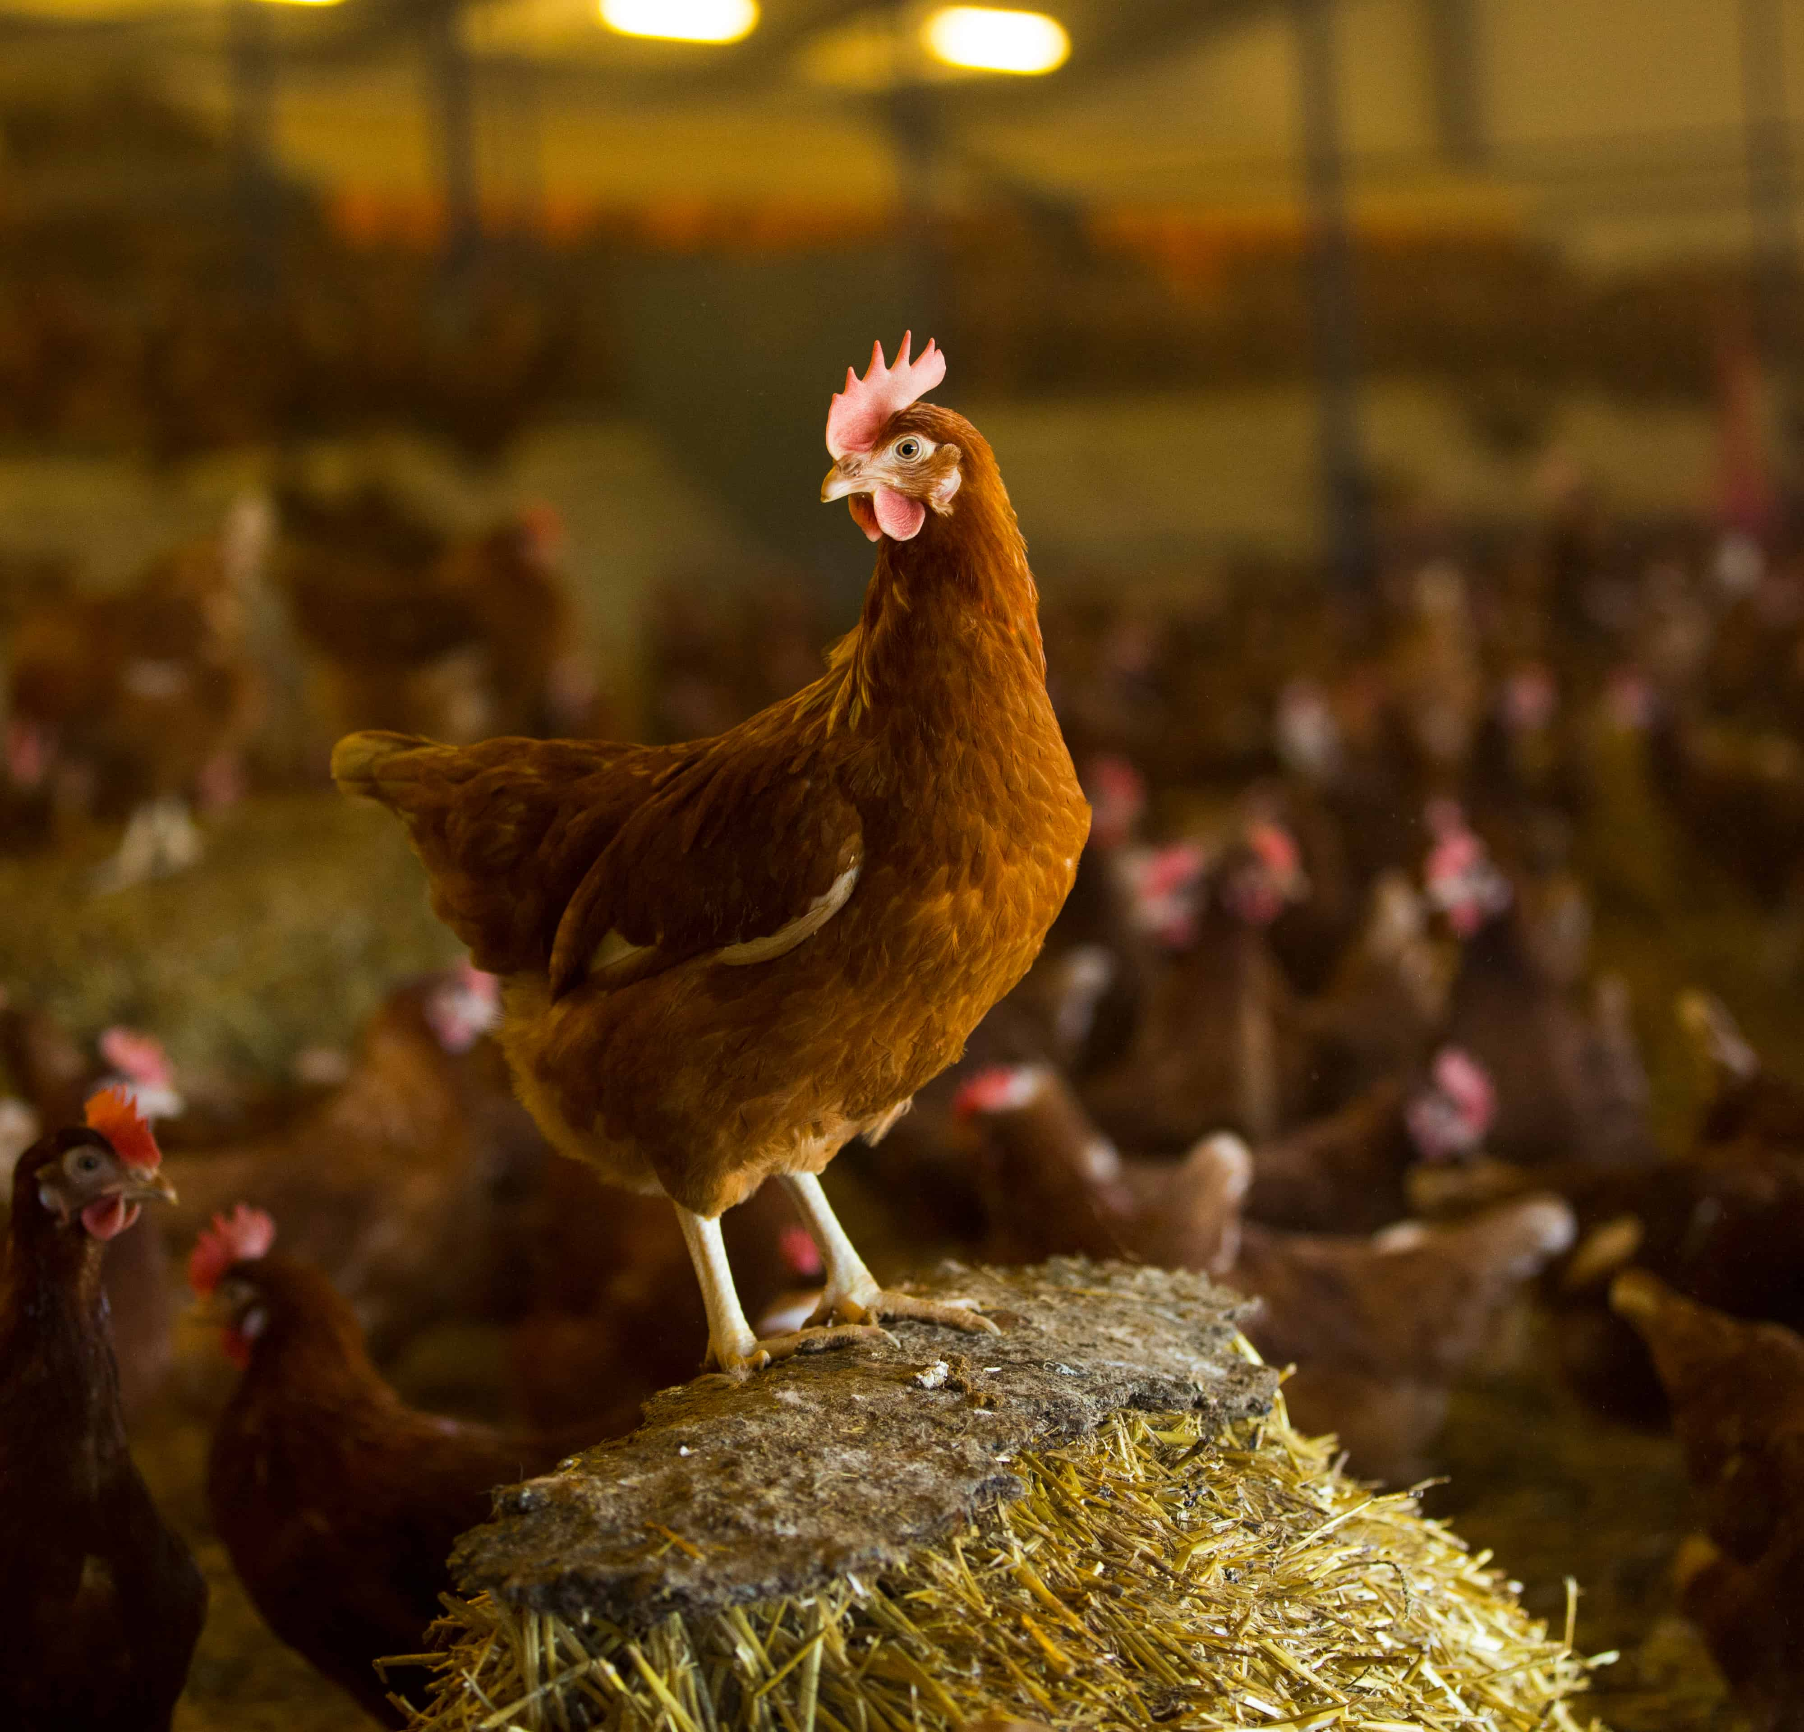
¿Cuál es nuestro trabajo con las empresas?
Diseño de Políticas Globales de Bienestar Animal
Elaboración de Hojas de ruta
Foco en cuestiones específicas de bienestar animal
Elaborar e impartir paquetes de formación sobre bienestar animal
Asesoramiento técnico en la implementación de medidas de mejora
Apoyo en materia de comunicación y marketing
Foto: RSPCA Assured

Slide 5





















Trabajando con empresas a nivel internacional
Trabajo colaborativo para desarrollar un nuevo sistema de aviarios de mayor bienestar para la producción en suelo en Reino Unido, que se introdujo a finales de 2019.

Slide 6




Nuestro trabajo con las gallinas de puesta
Eurovo (IT): partenariado desde 2018
Sabbatani (IT): Premio Mejor Huevo en 2018
Noble Foods (UK): Premio Mejor Huevo 2020
Rujamar: Colaboración desde 2021. Apoyo y asesoramiento técnico para la implementación de mejoras en granja.
Comunicaciones conjuntas. Podcast 2025.
Huevos Guillén: Premio Mejor Huevo 2022
Lidl España: Premio Mejor Huevo 2024
Lidl Polonia: Premio Mejor Huevo 2024
Foto: RSPCA Assured

Slide 7
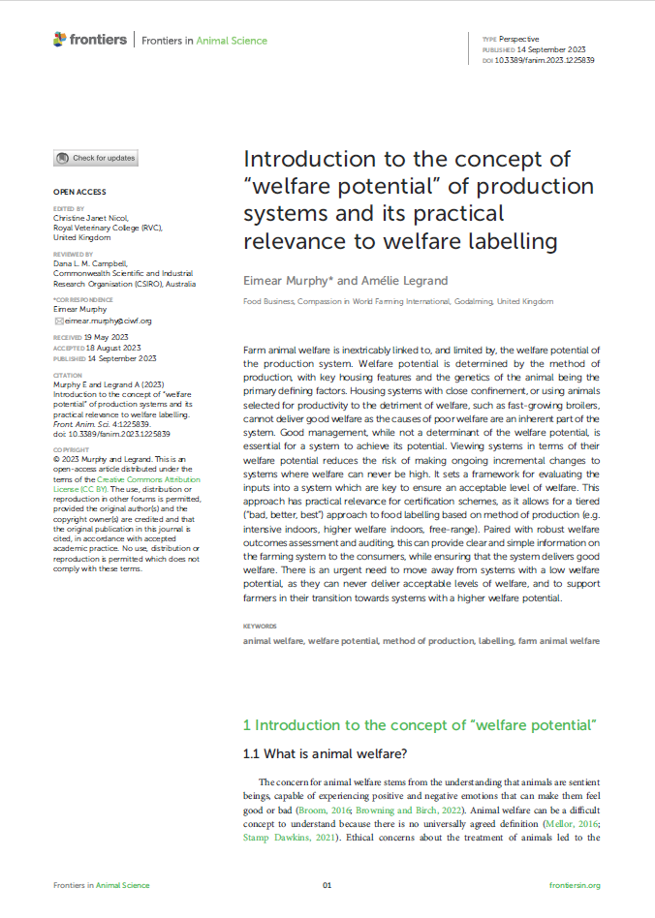
Potencial de bienestar
El potencial de bienestar de un sistema de producción determina el nivel de Bienestar que éste puede proporcionar/alcanzar.
Factores determinantes del potencial de bienestar:
Método de producción (Alojamiento, Genética)
Influyentes: Manejo - esencial para asegurar que el sistema alcanza su potencial

Slide 8
Potencial de bienestar
Un Sistema con un alto potencial de Bienestar:
↑ Exp. positivas ↓ Exp. negativas
Buena salud
Oportunidad para expresar preferencias comportamentales

Slide 9
Potencial de bienestar
Inputs
Potencial de bienestar
Buen alojamiento, Buena genética
Buen manejo
Medir
resultados
Definir
Inputs
Resultados
Resultados de medidas de Bienestar basadas en el animal
Los 3 pilares del bienestar
Refinar
prácticas
Plan de mejora continua

Slide 10
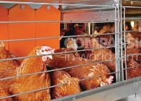
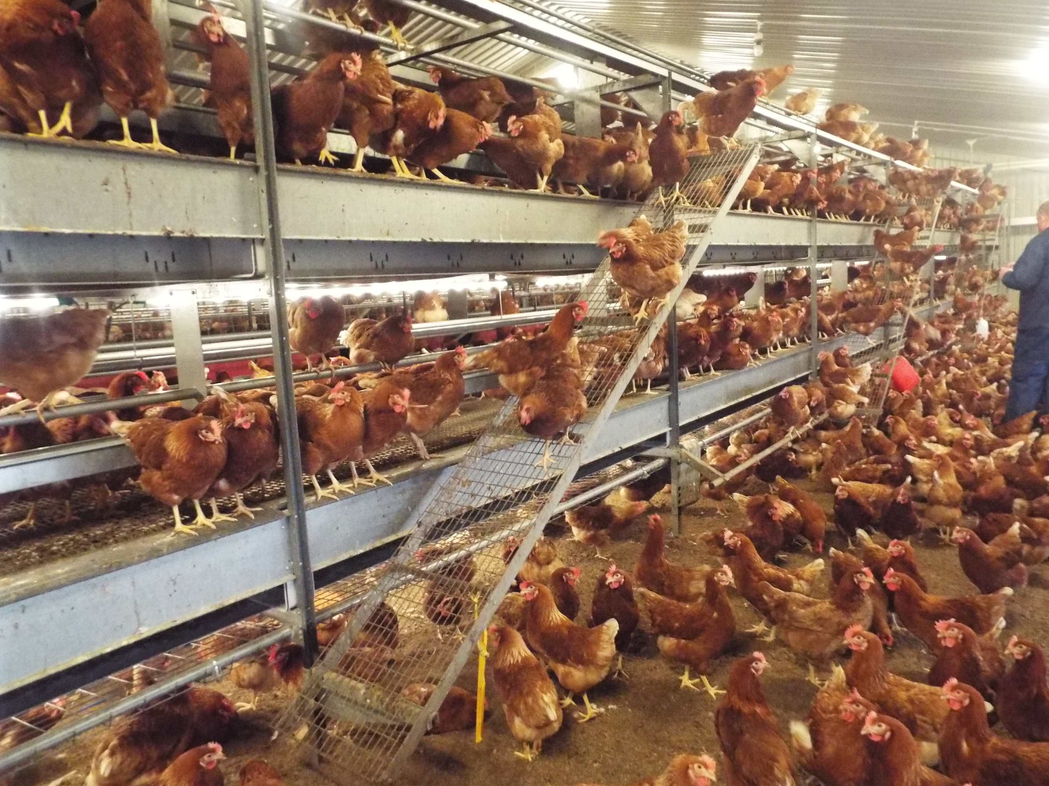
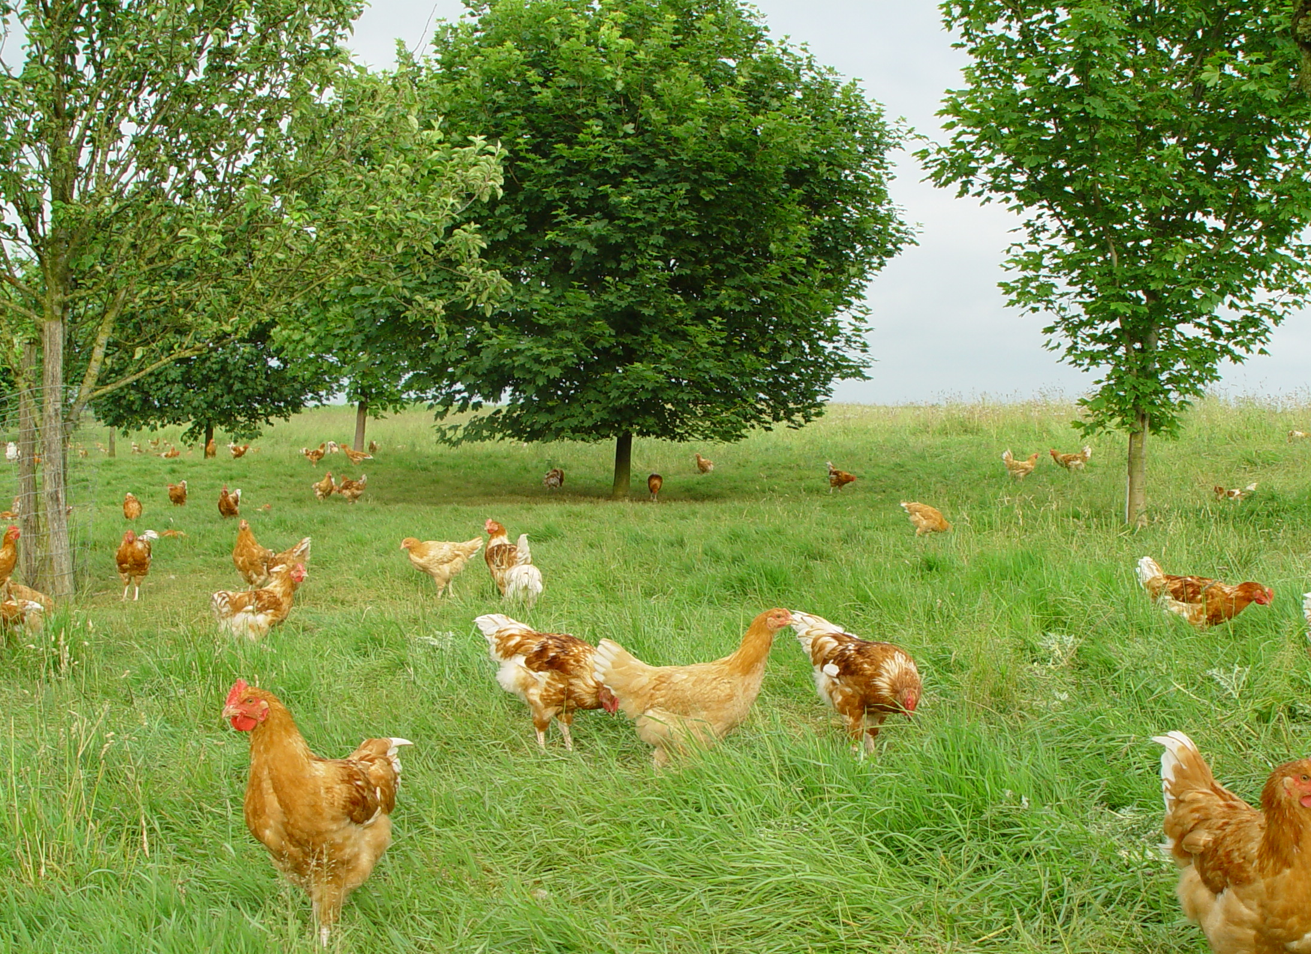
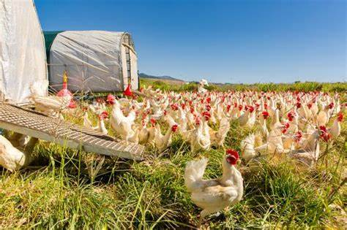
Potencial de los sistemas
MALOS
MEJORES
ÓPTIMOS
Sistema de jaulas
Espacio muy limitado, no libertad de movimiento, imposibilidad de
realizar conductas
Sistema de suelo
Mayor espacio, posibilidad de movimiento, enriquecimiento
Campero
Mucho más espacio, libertad total de movimiento, posibilidad de forrajeo, picoteo, baños de arena, etc.
Sist. Ecológicos y regenerativos
Condiciones semi-libertad, alimentación más controlada, producción más sostenible/impacto positivo

Slide 11
Visión de futuro
Los sistemas alternativos son el futuro del sector
Es necesaria la reforma de la legislación europea de Bienestar animal
Apoyamos la necesidad de asignar fondos económicos para los ganaderos
Abogamos por establecer las cláusulas espejo
Transición gradual coherente, especialmente con la situación de cada país
Foto: RSPCA Assured

Slide 12
¡MUCHAS GRACIAS!
MARÍA MORENO
FOOD BUSINESS MANAGER EUROPA
Maria.moreno@ciwf.org

